Slide 1


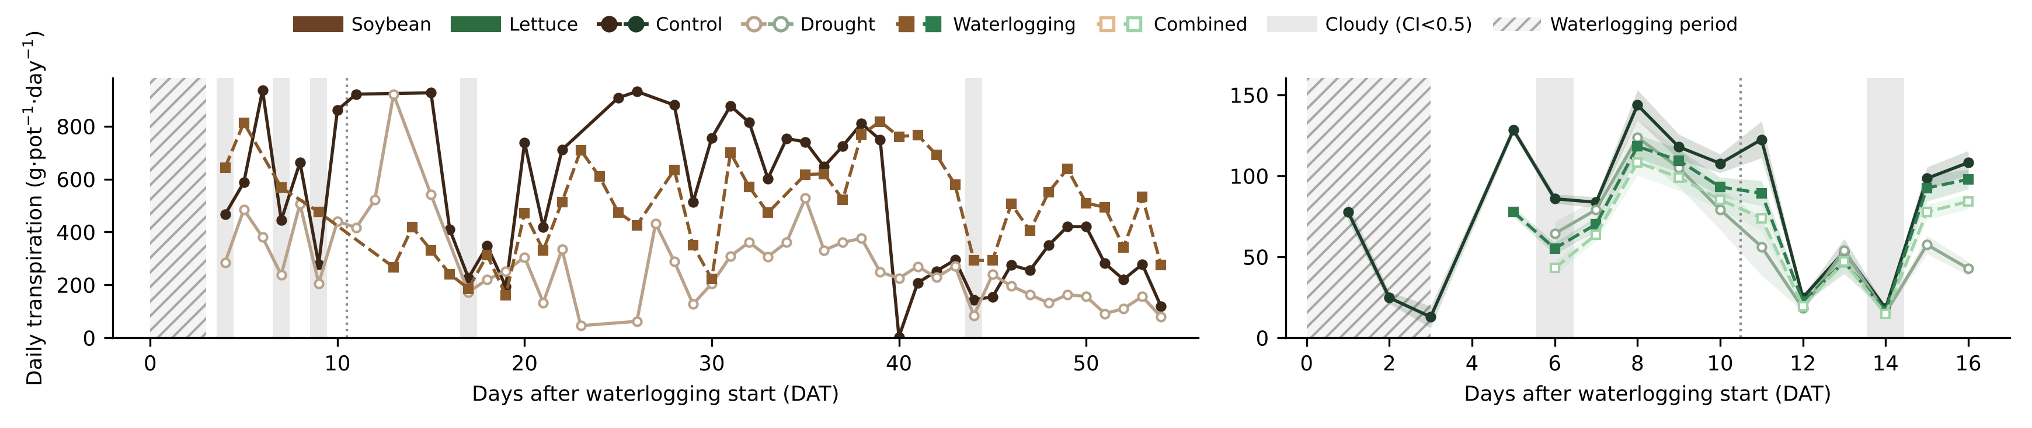

누적 관수량
서론
재료 및 방법
결과
고찰
결론
건조·복합: 두 작물 모두 설계대로 관수량이 감소
상추: 대조구와 침수구의 차이가 커서, 침수가 생육에 직접적인 타격을 입혔을 가능성
콩: 대조구와 침수구의 차이가 크지 않아, 3일 침수가 큰 타격을 입히지 못한 것으로 추정
건조·복합은 설계대로 관수량 감소 — 침수는 상추에서만 증산량·관수량이 크게 줄어
Notes:
(약 30초) 결과를 보기 전에 처리가 실제로 어떻게 들어갔는지 누적 관수량으로 확인했습니다. 대조구 대비 건조구는 상추 43%, 콩 40%로 설계인 50%에 가까웠고, 복합구도 각각 37%, 44%였습니다. 주목할 점은 침수구입니다. 콩은 침수구가 대조구의 87%로 대조구와 큰 차이가 없어 3일 침수가 콩에는 큰 타격을 주지 못한 것으로 추정됩니다. 반대로 상추는 침수구가 56%로 대조구와 차이가 커서, 침수가 상추의 생육에 직접적인 타격을 입혔을 가능성이 있습니다. 아래 일별 증산량 그래프를 보면, 상추 침수구는 배수 직후 증산량이 대조구보다 크게 낮았다가 점차 따라가지만, 콩 침수구는 대조구와 비슷한 수준을 유지하는 구간이 많았습니다. 회색 배경은 흐린 날입니다.

